Slide 1

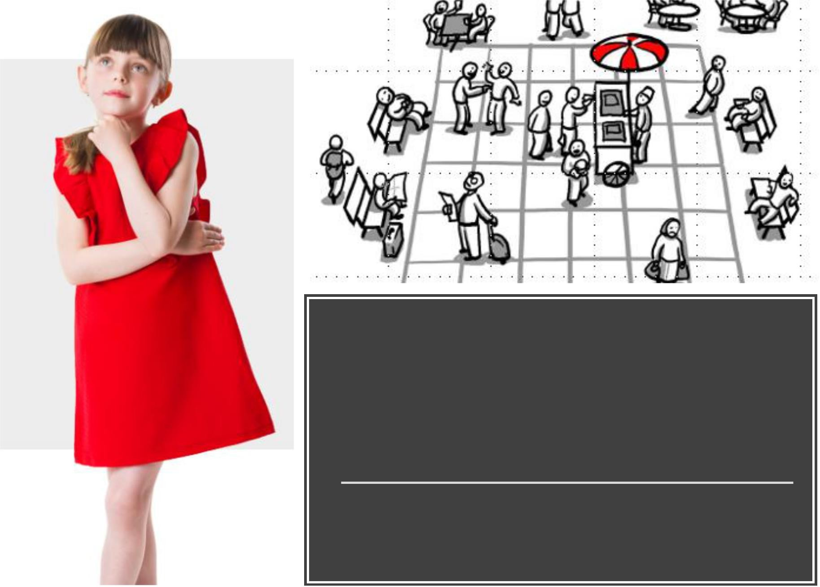
"Hodina pro Brno"
a strategie #brno2050

Slide 2
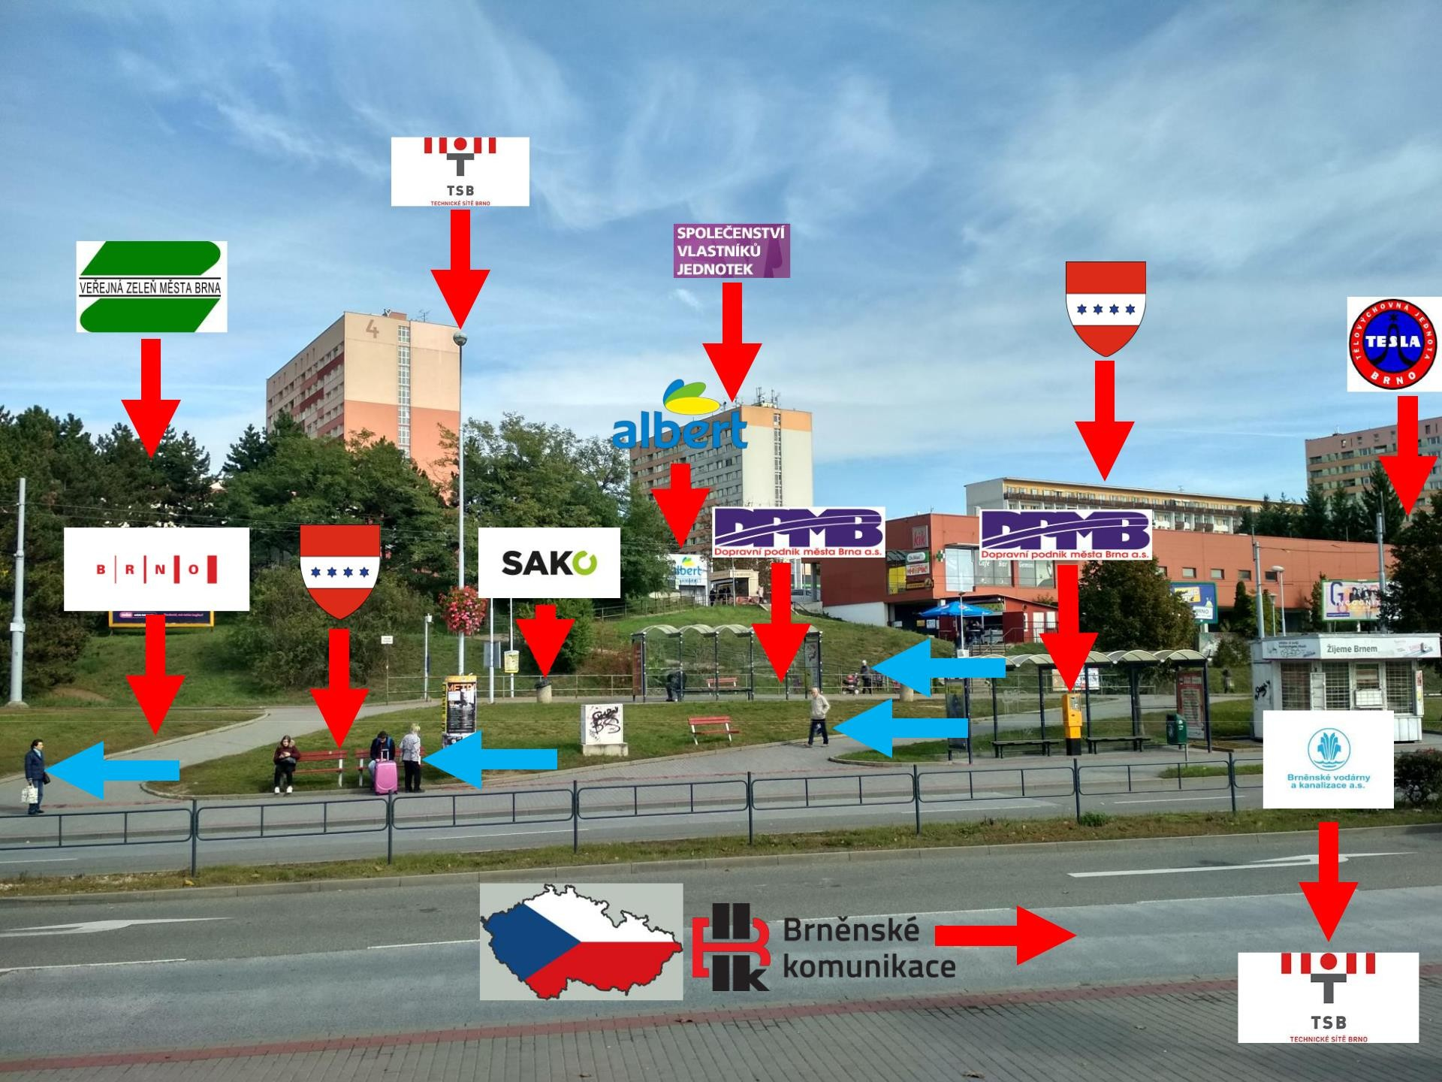

Slide 3
Strategie
#brno2050

Slide 4
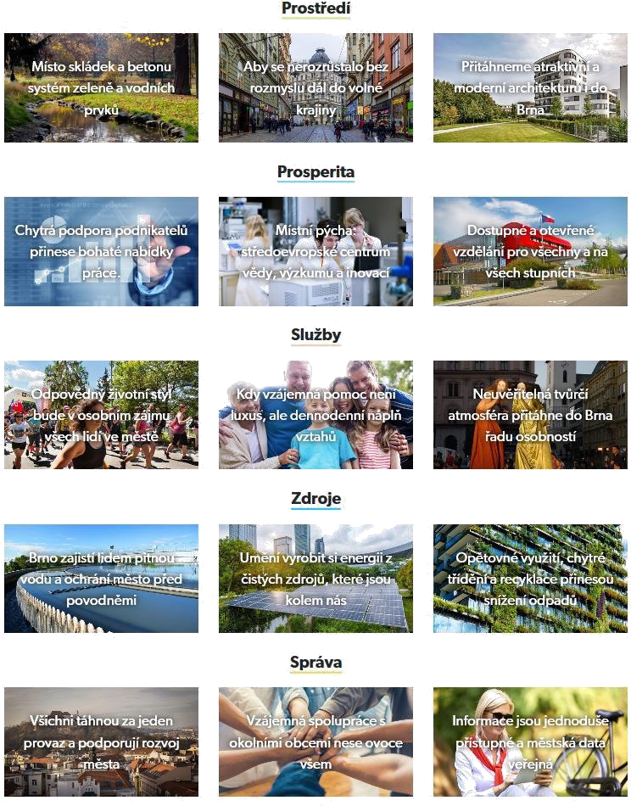
Příroda ve městě
Kompaktní a vyvážené město
Architektonická tvář města
Město s dostupným bydlením
Město s efektivní a udržitelnou mobilitou
Prosperující město
Univerzitní vzdělané město
Zdraví lidé ve zdravém městě
Bezpečné město
Kulturní město
Sportovní město
Zdravé životní prostředí
Energeticky šetrné, nezávislé a
odolné město
Efektivně fungující elektronizovaná správa
Město otevřené v oblasti dat
A další…………..

Slide 5
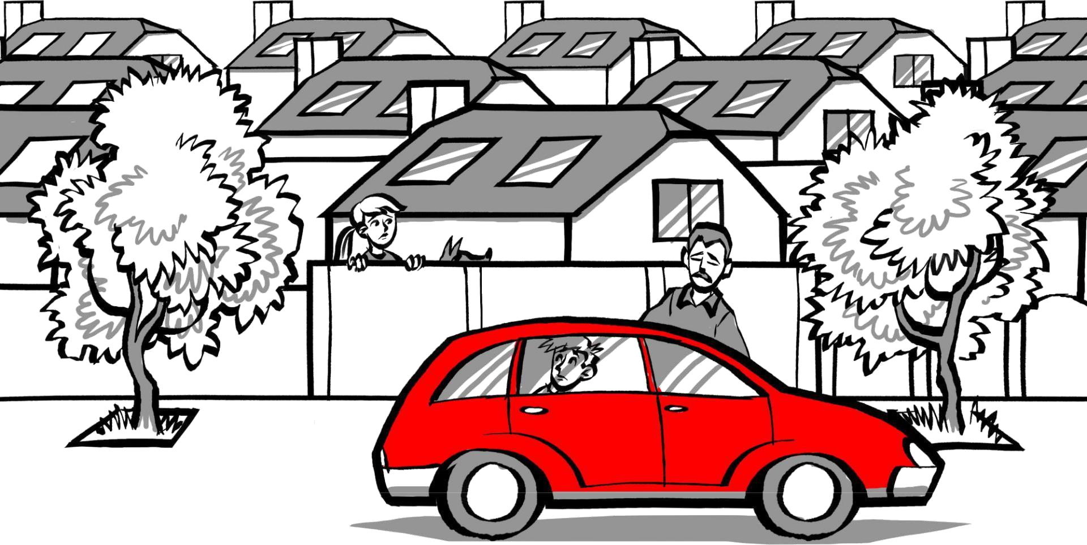

Slide 6
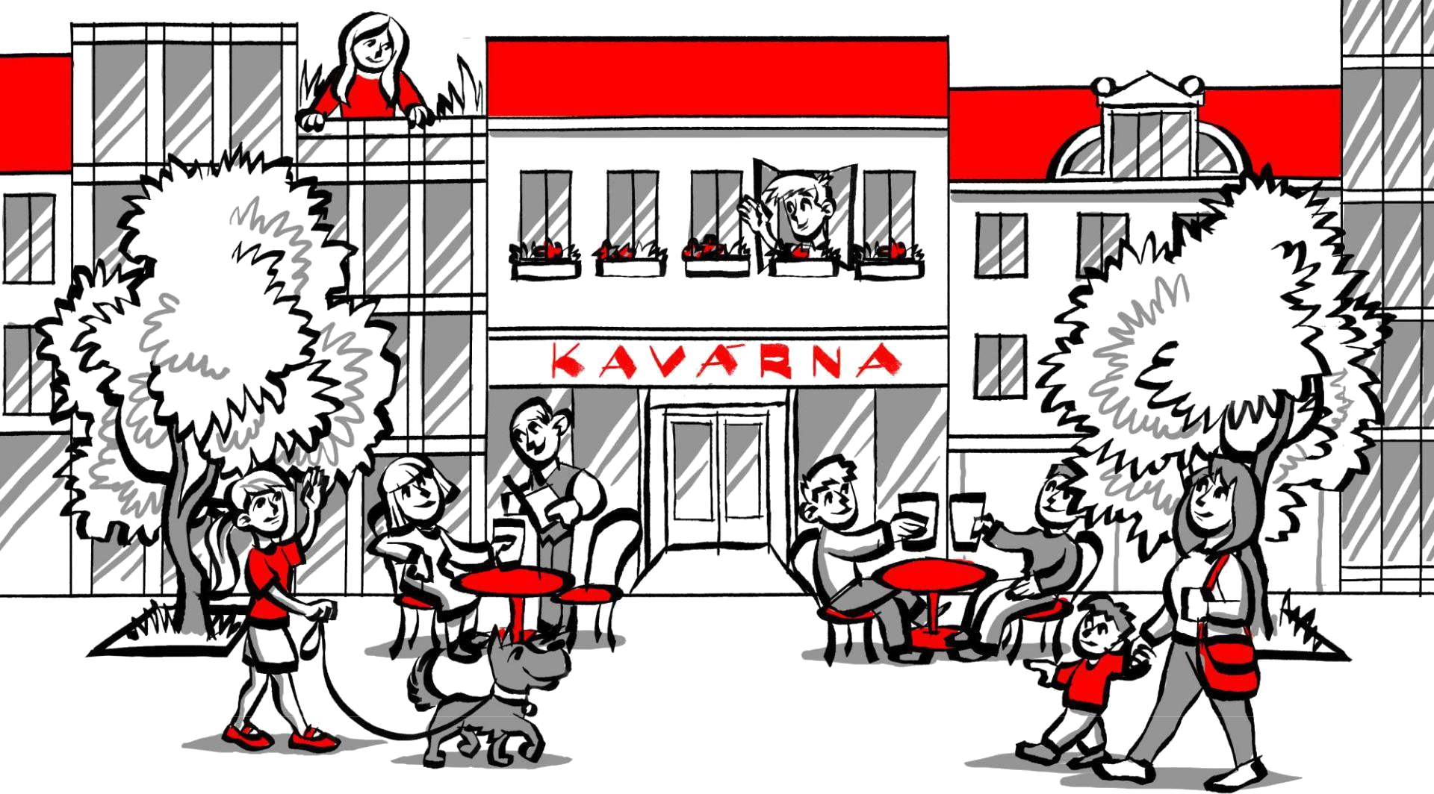

Slide 7
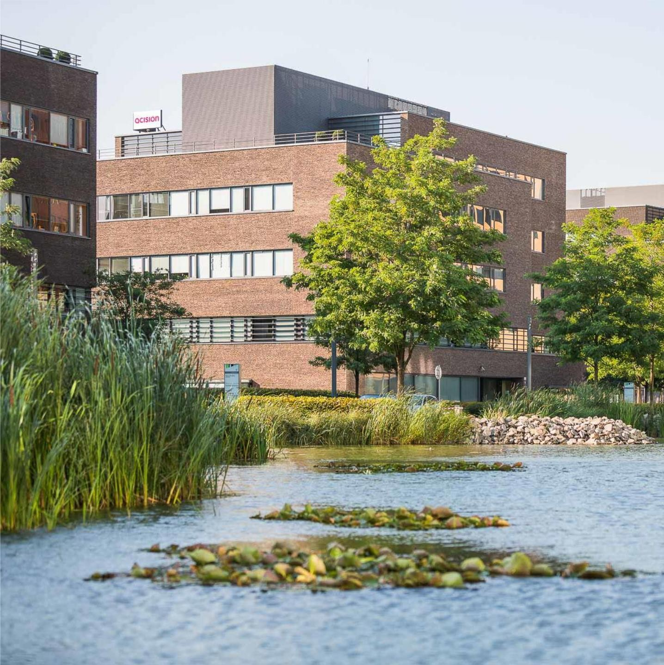

Slide 8
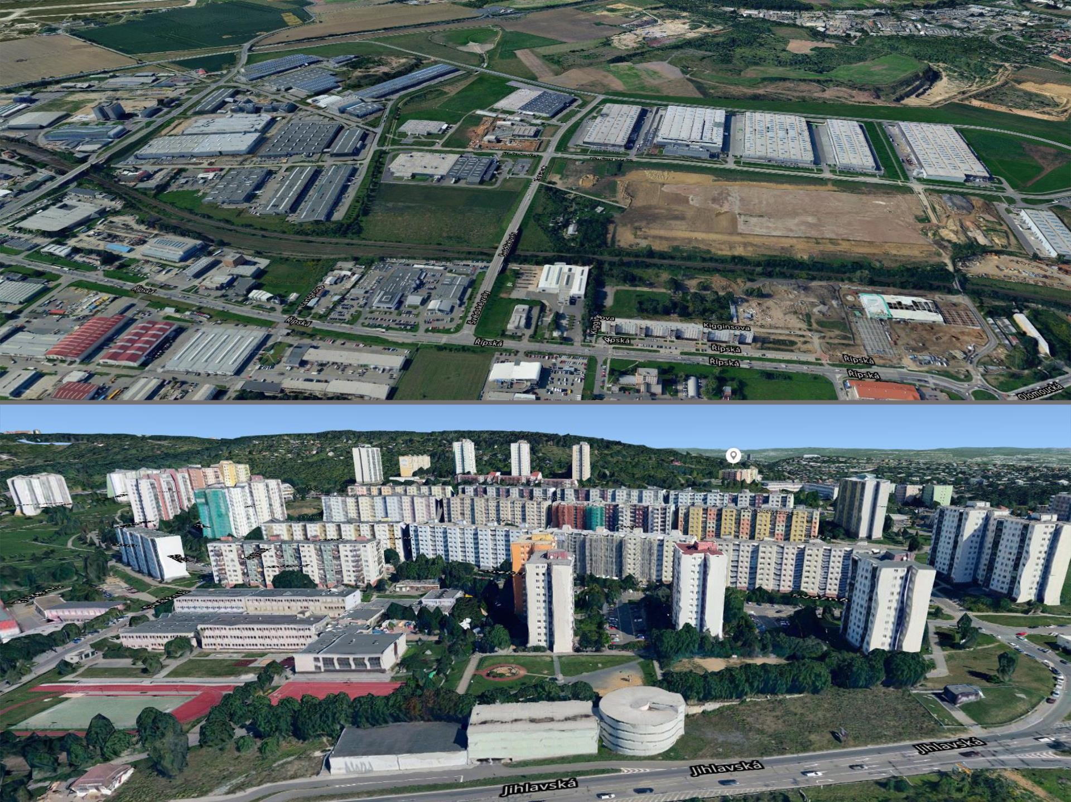
Slatina
Nový Lískovec
Zdroj: https://www.google.cz/maps/

Slide 9
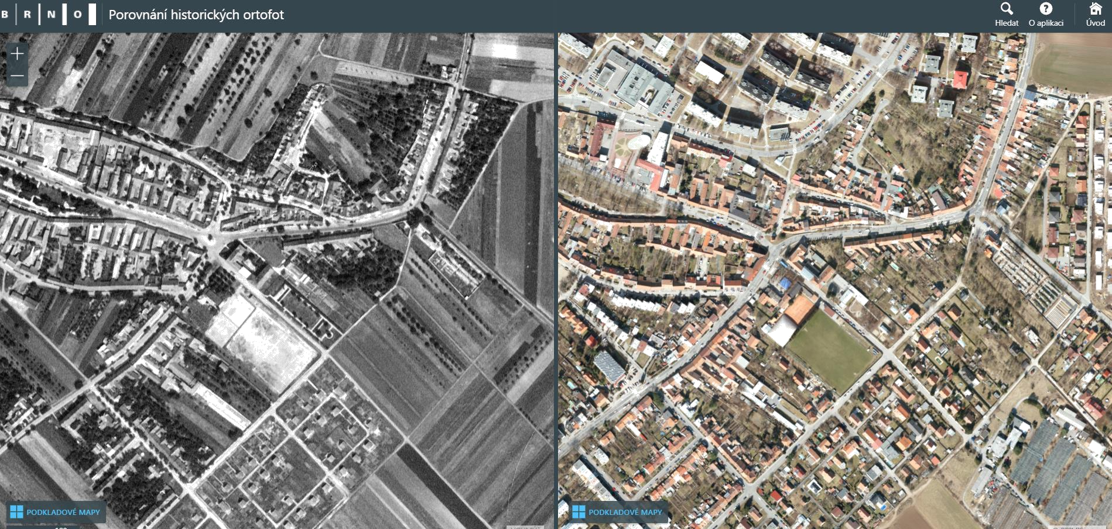

Slide 10
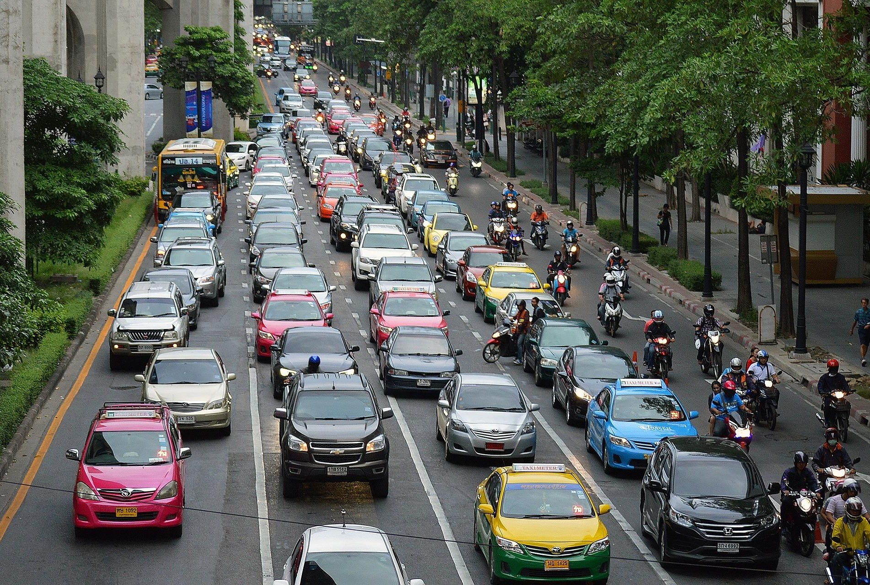

Slide 11
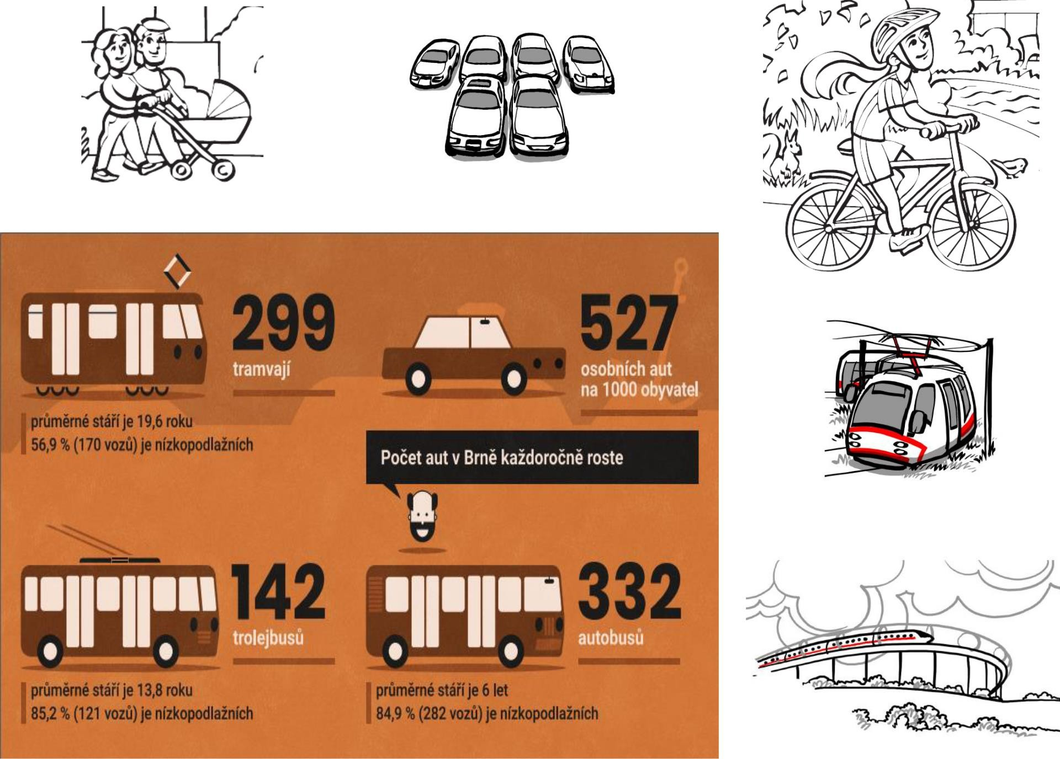

Slide 12
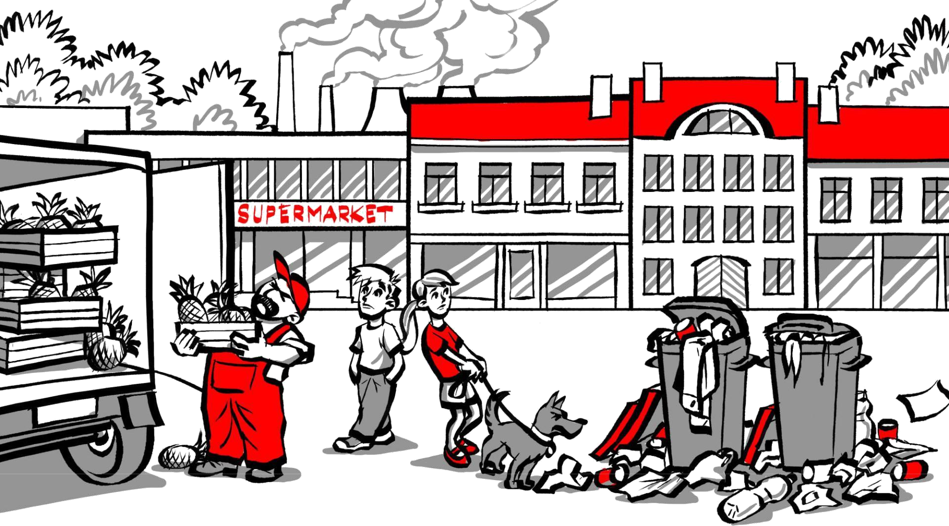

Slide 13
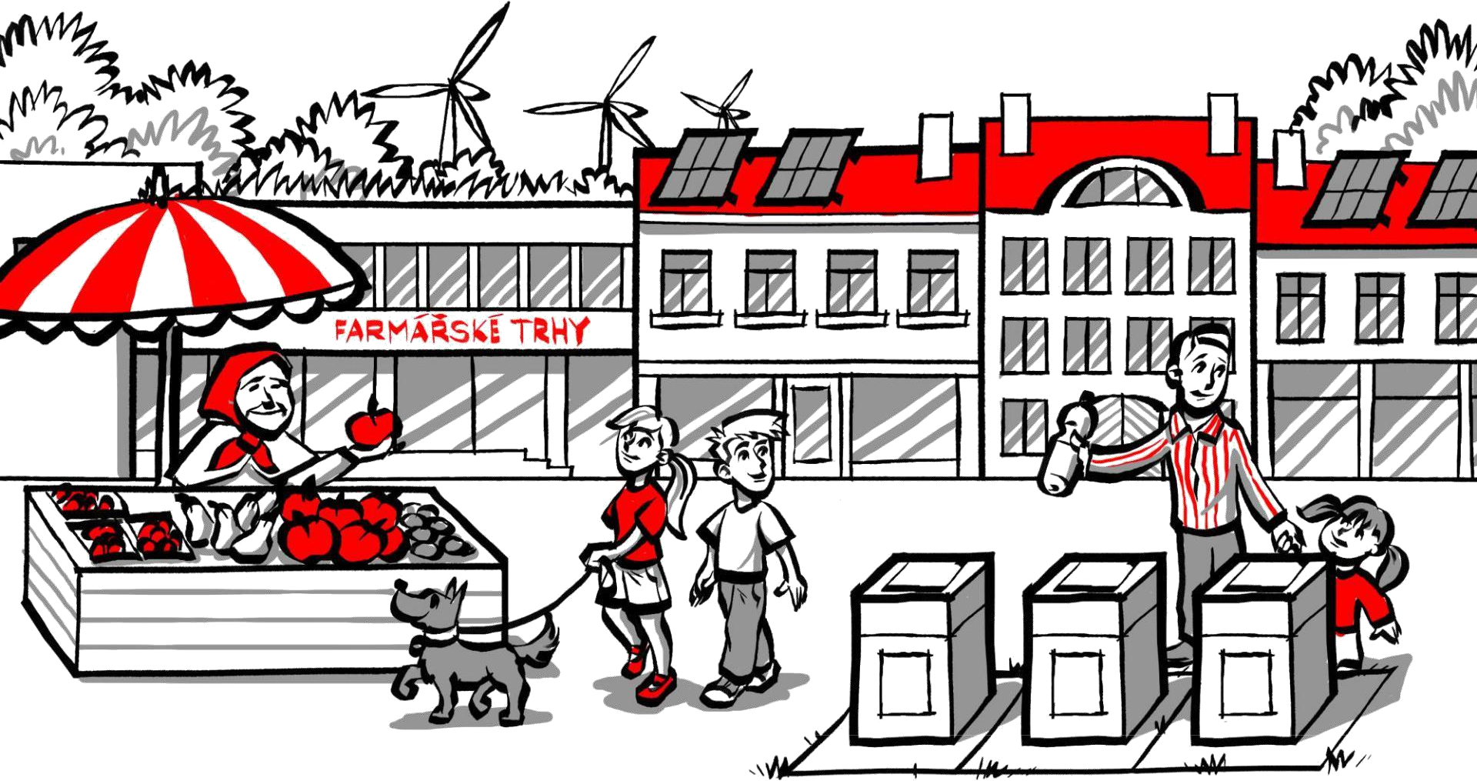

Slide 14
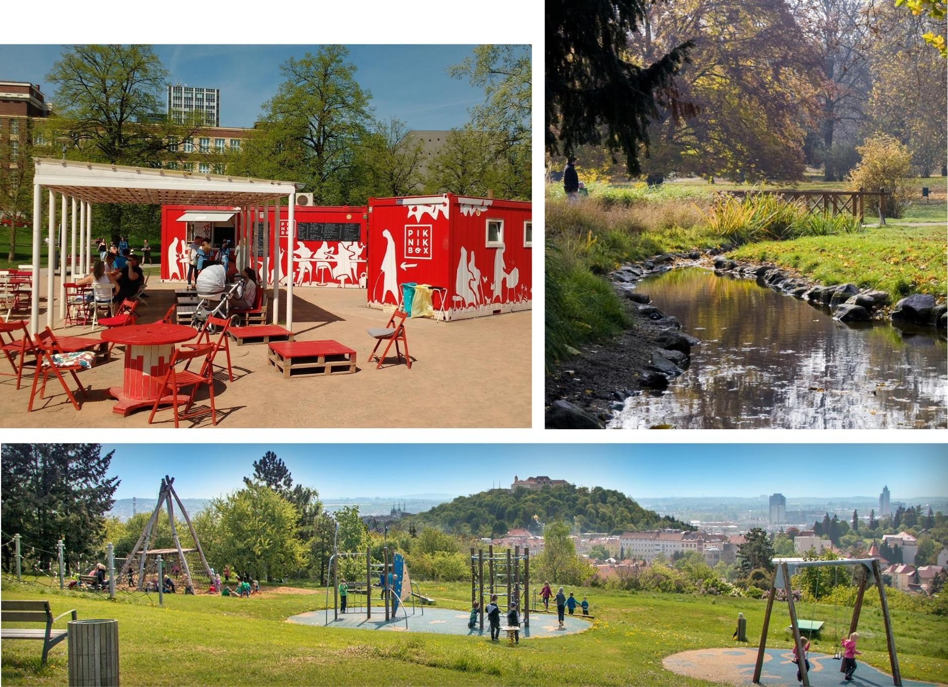

Slide 15
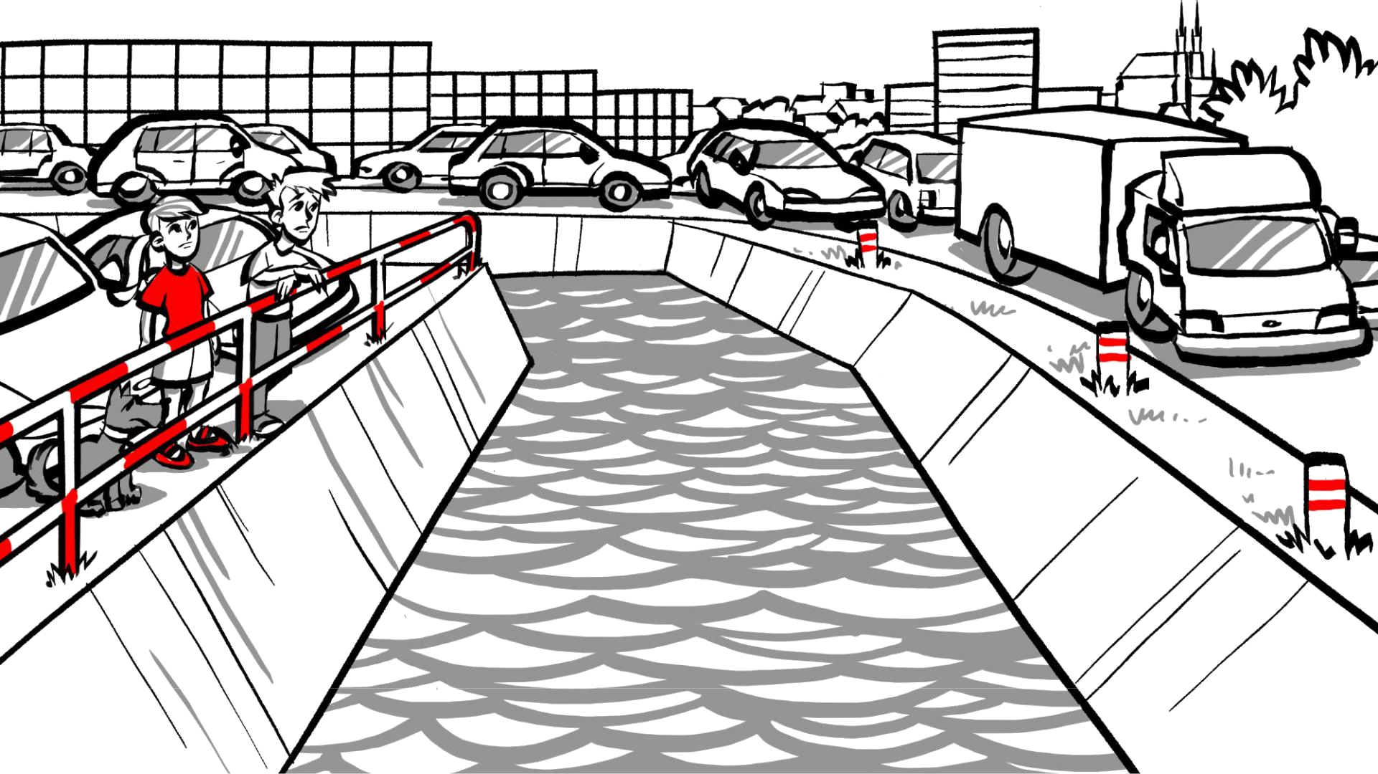

Slide 16
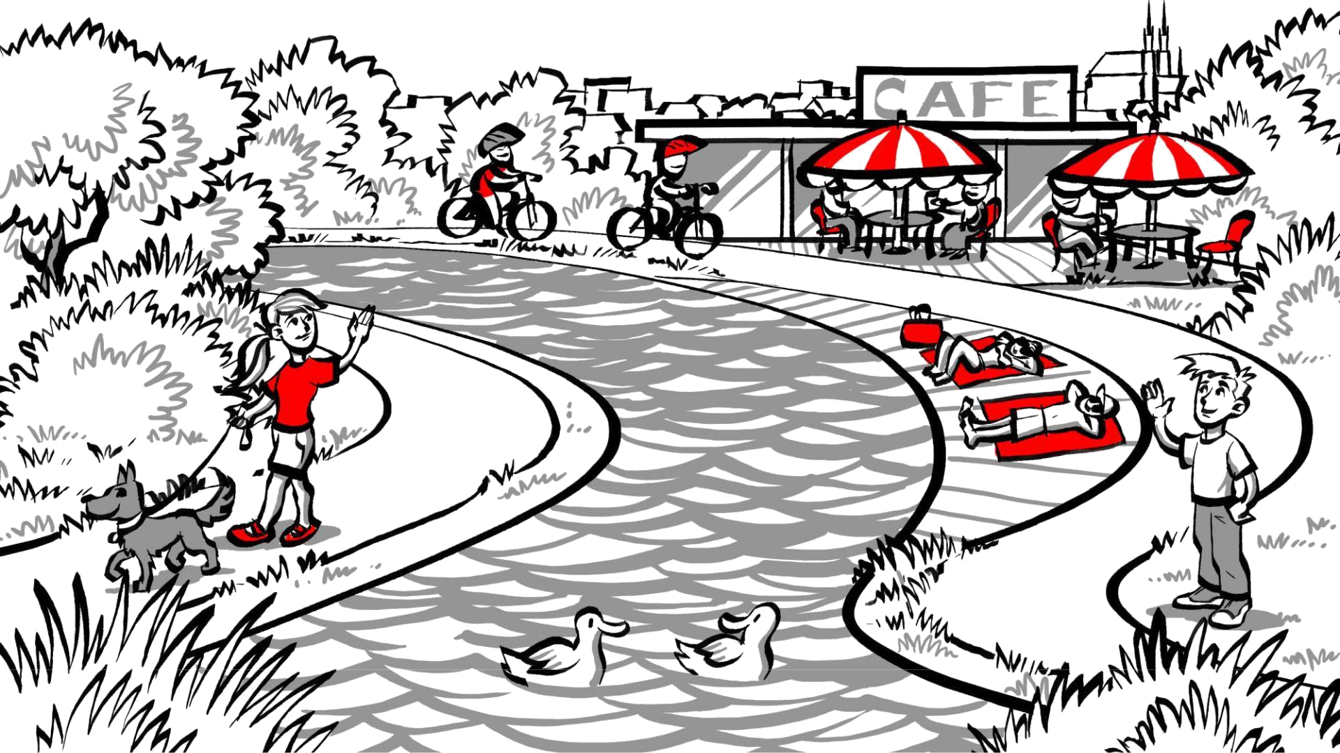

Slide 17
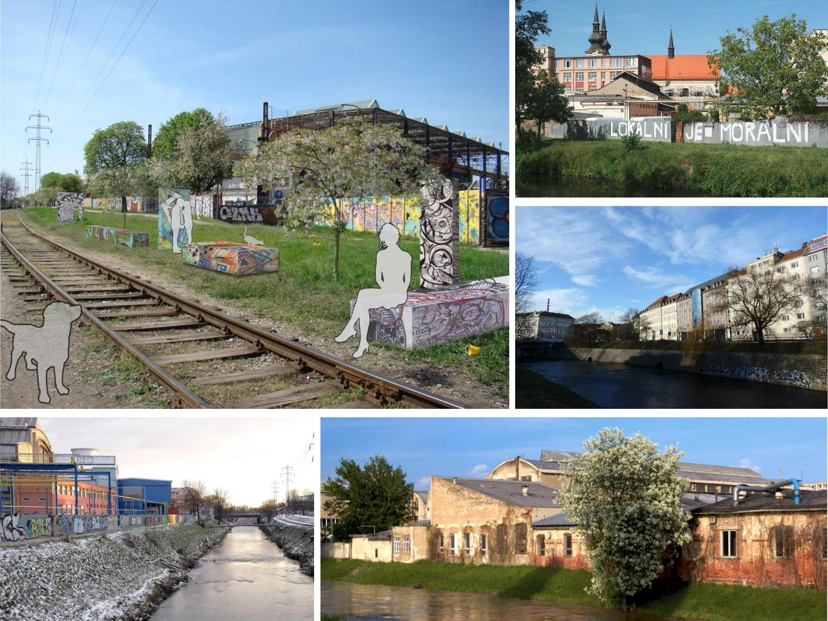

Slide 18
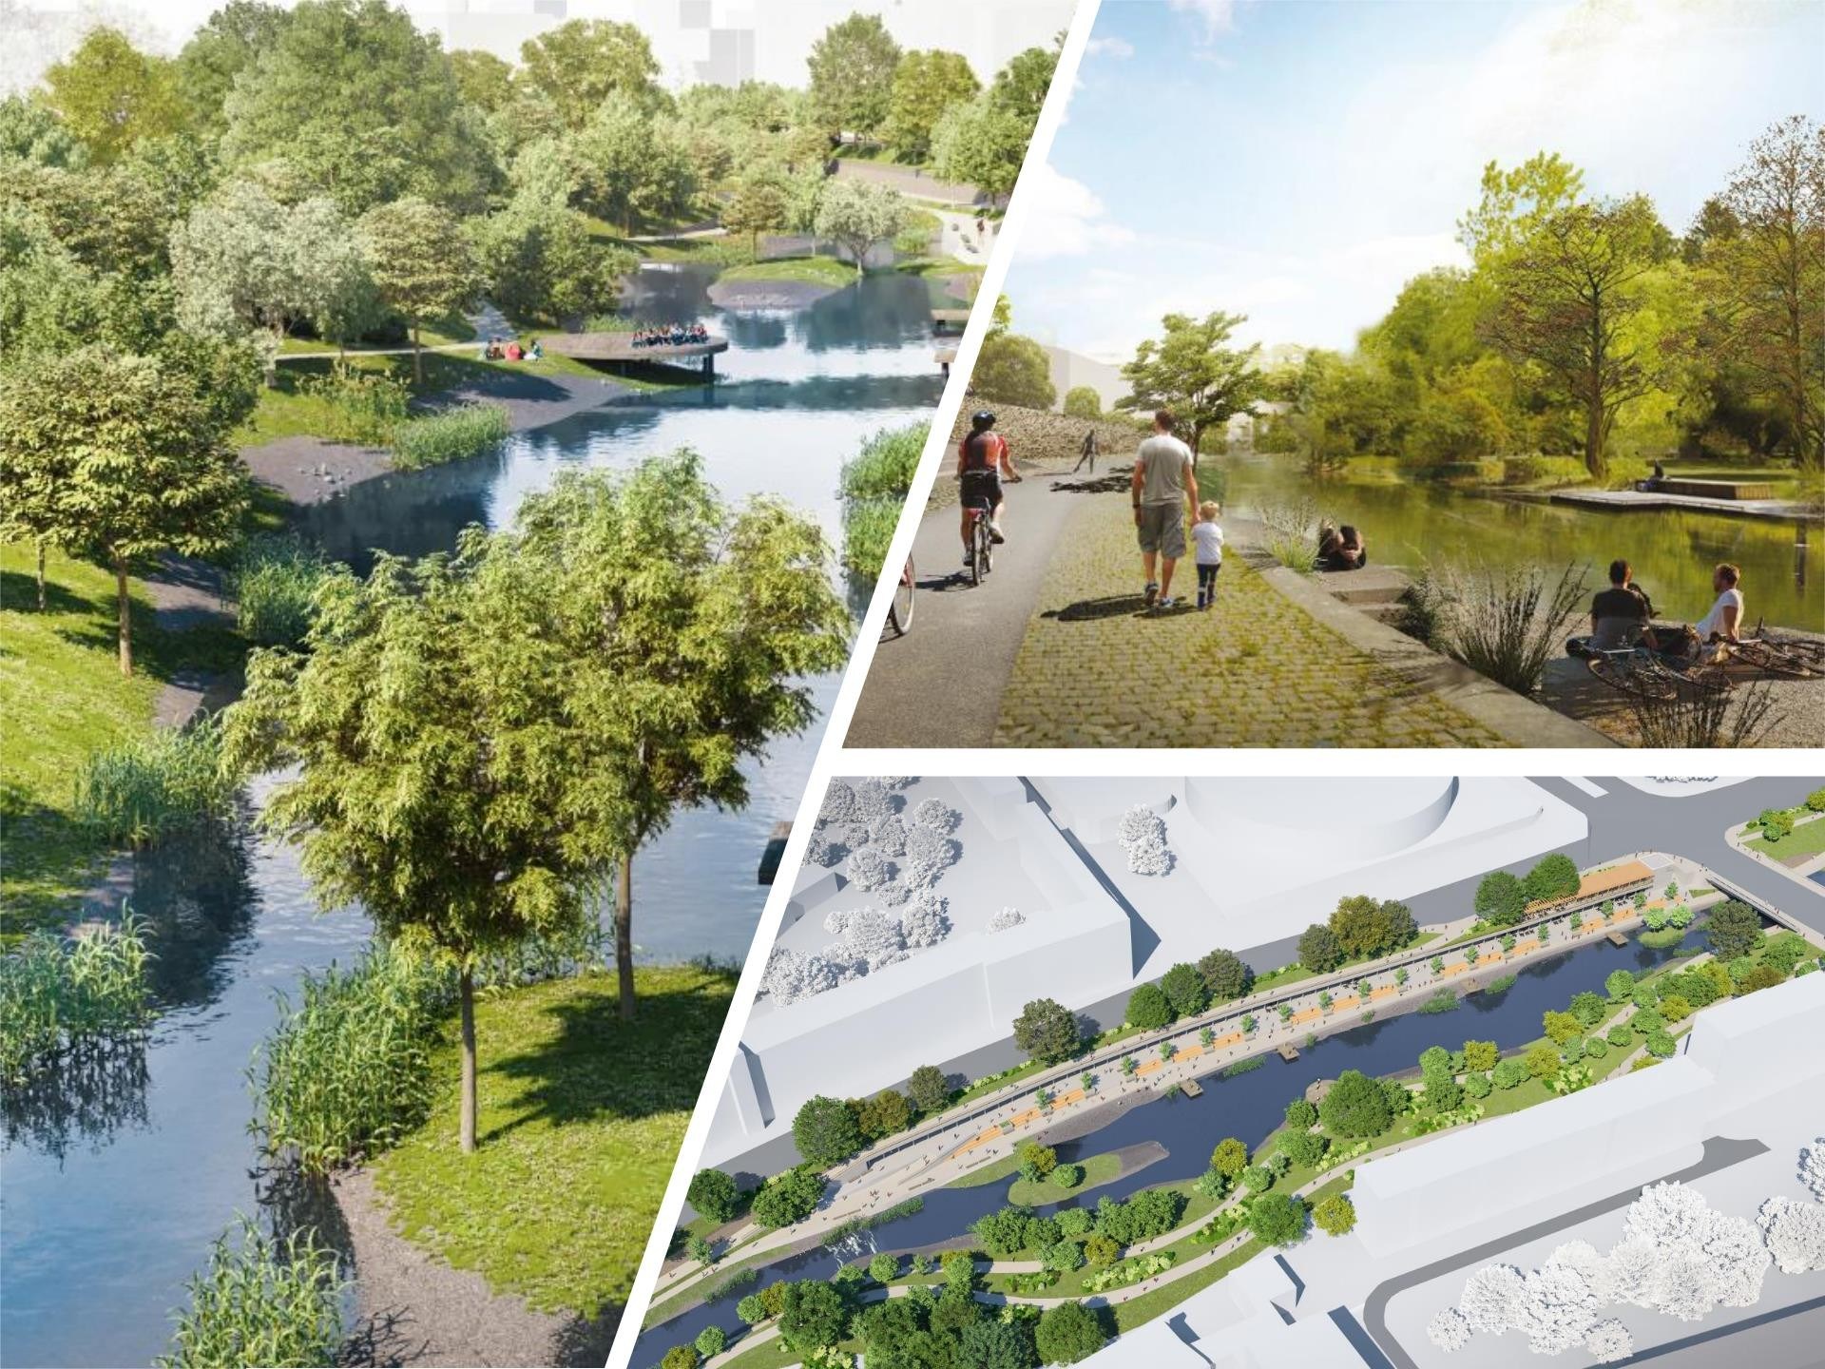

Slide 19
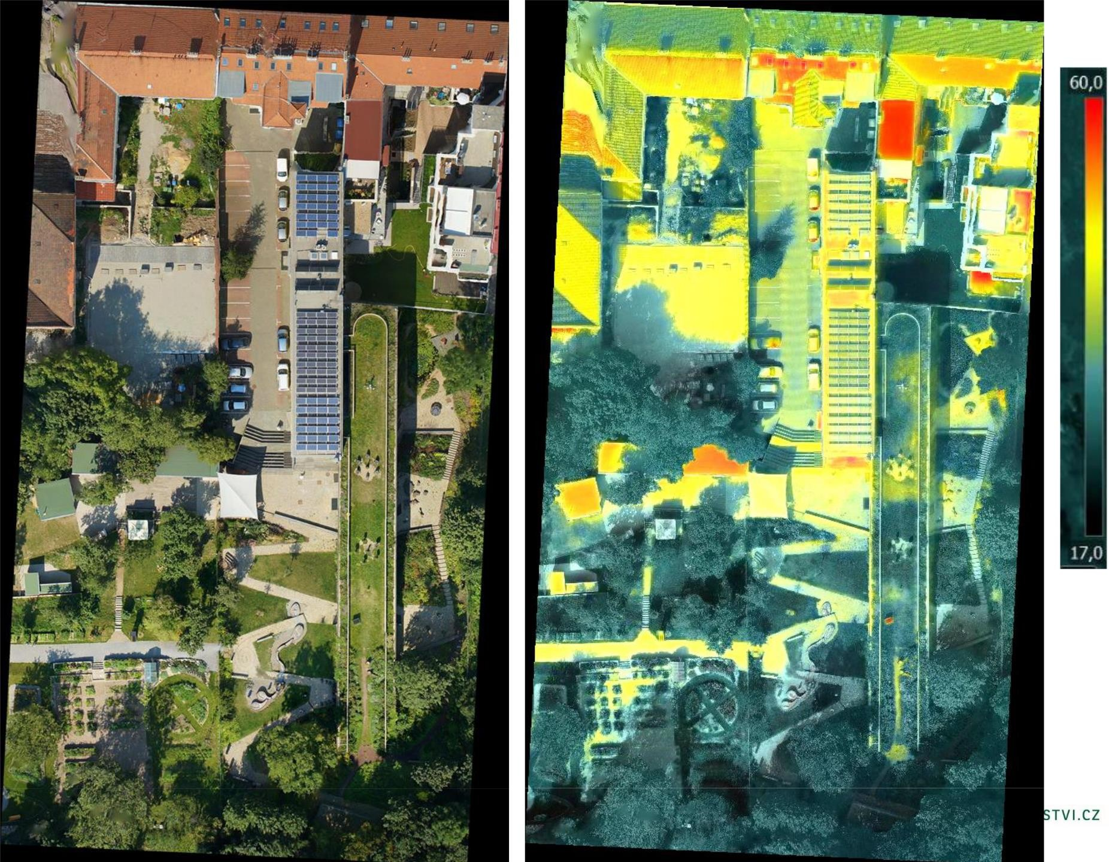

Slide 20
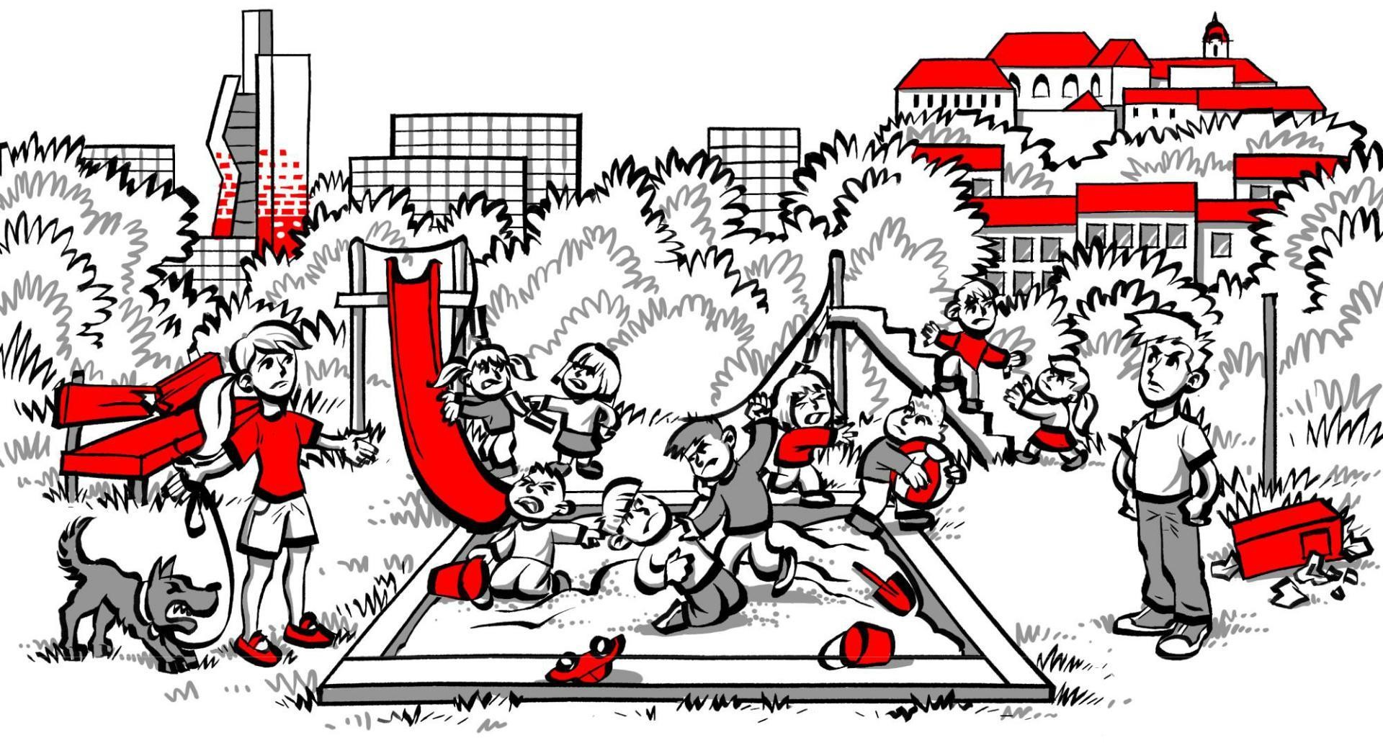
A co správa města?

Slide 21
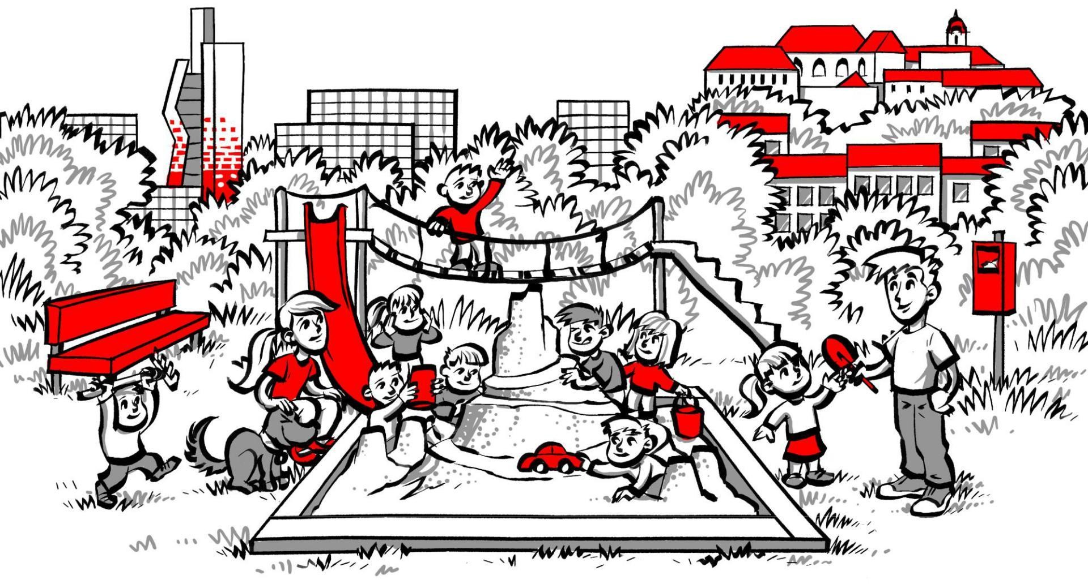
A co správa města?

Slide 22

Jak můžu město
ovlivnit i já?

Slide 23
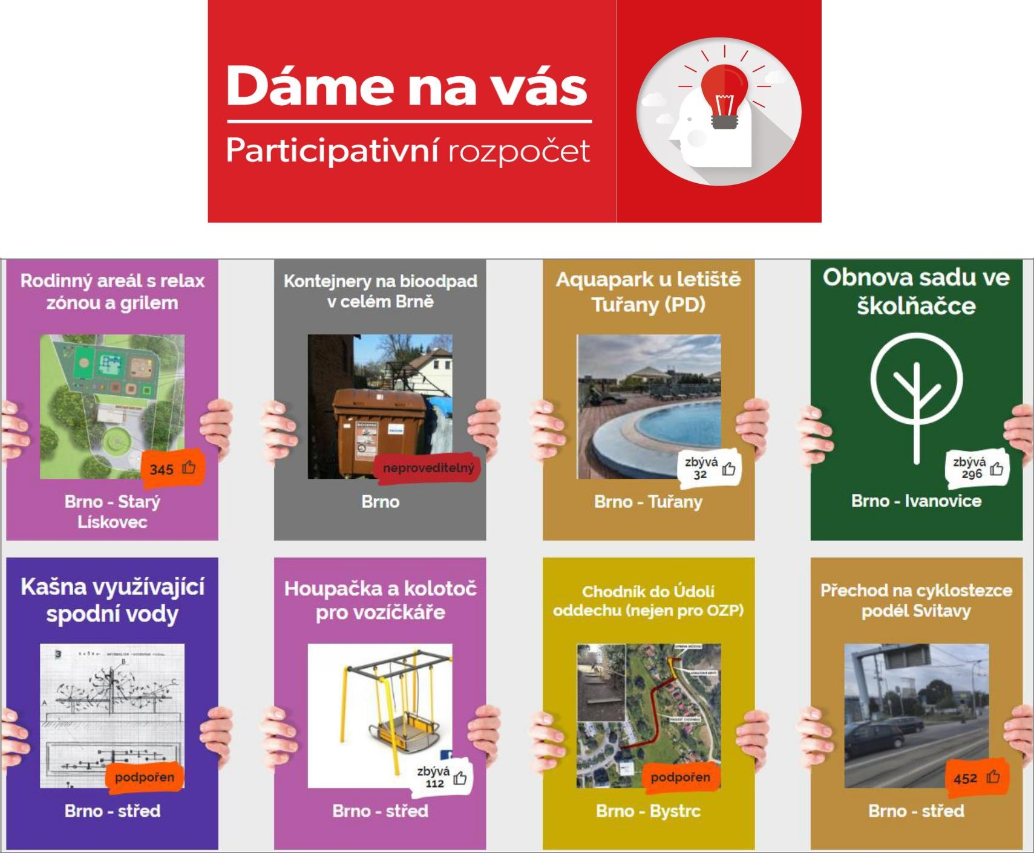

Slide 24
Jaké je tvoje ideální město ?

